Slide 1
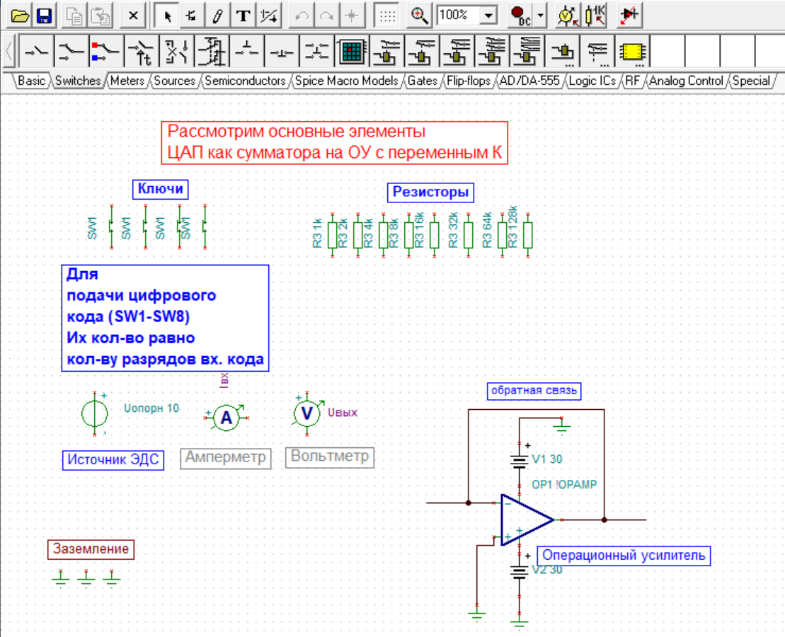
Выберем нужные ключи
во вкладке
Switches

Slide 2
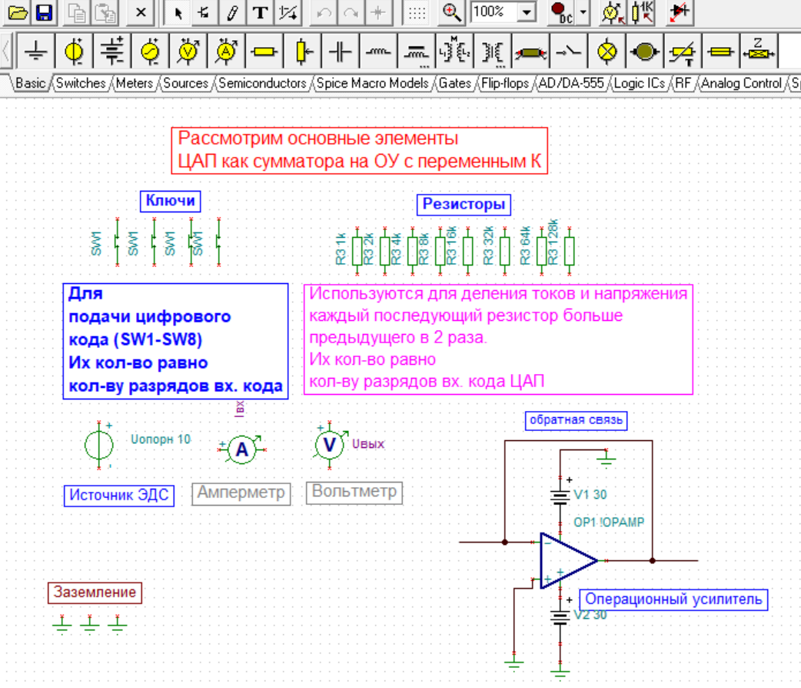
Выберем резисторы
во вкладке
Basic

Slide 3
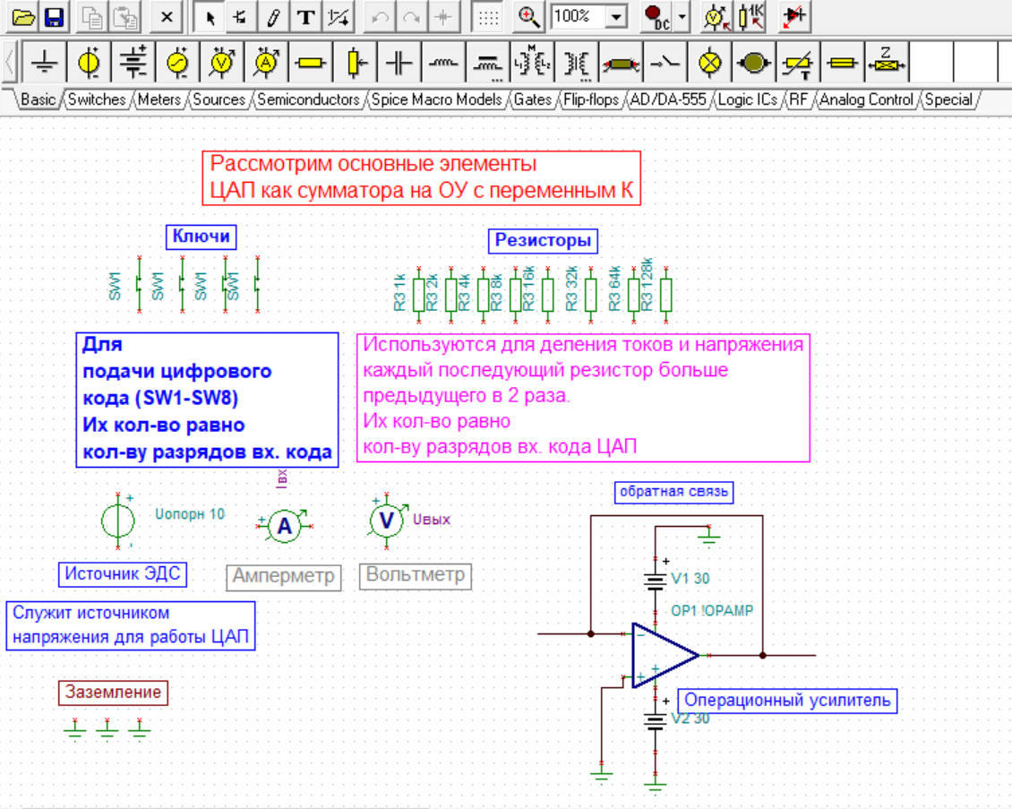
Источник ЭДС в 10 В
Из вкладки
Basic

Slide 4
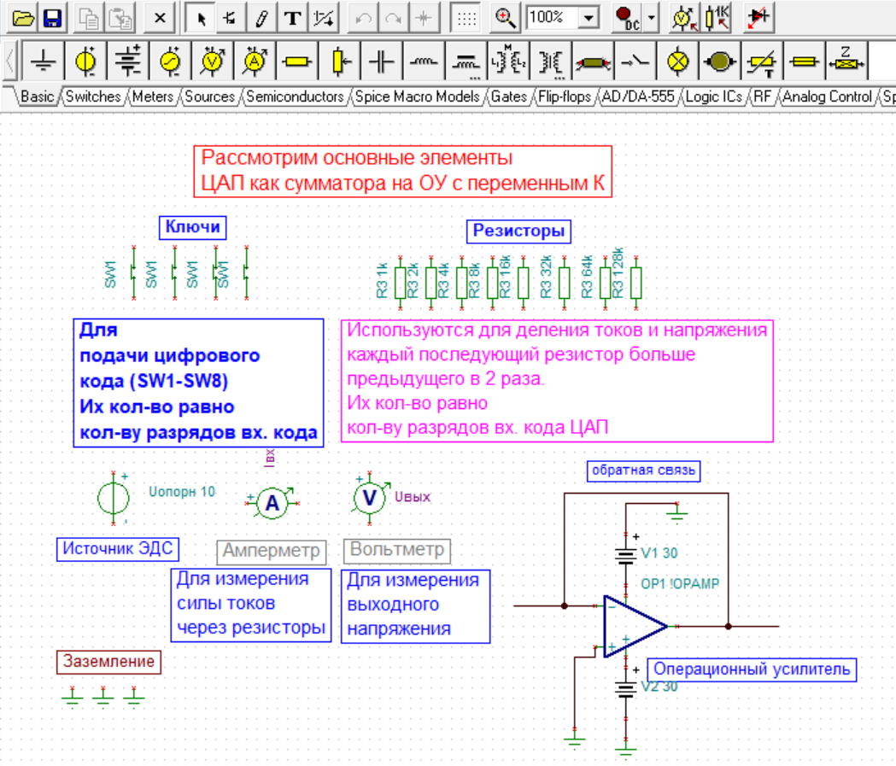
Амперметр и Вольтметр
из вкладки
Basic

Slide 5
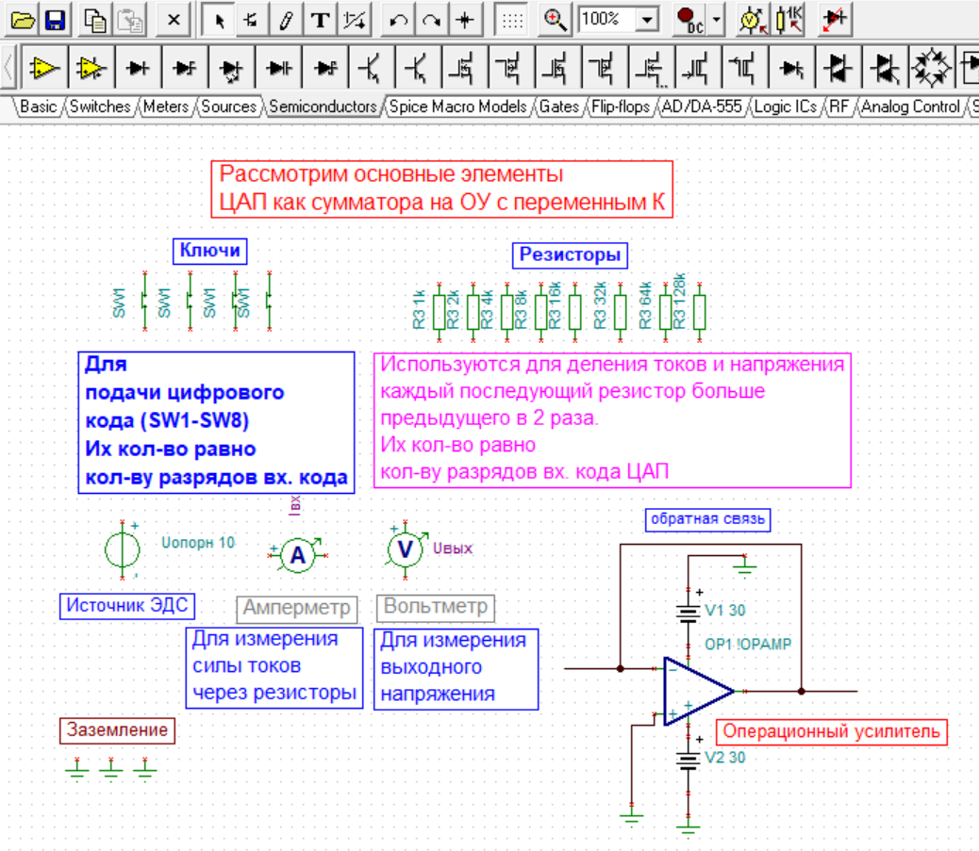
Операционный усилитель с обратной связью
из вкладки
Semiconductors
Две одинаковые батареи в
Sourсes
Для работы ОУ

Slide 6
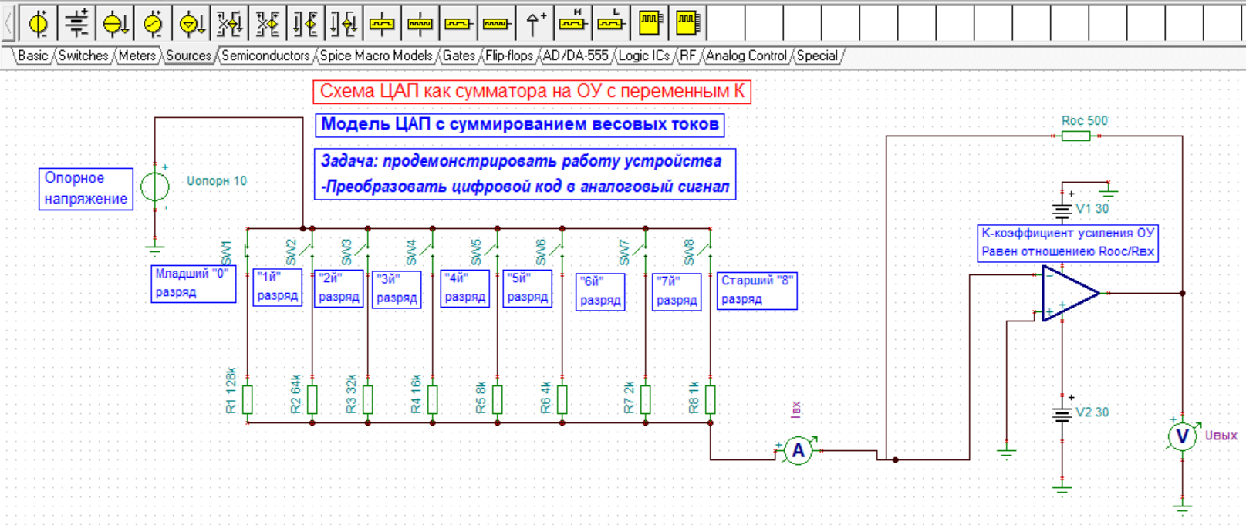
Соберем схему ЦАП в среде TINA

